Slide 1


Slide 2
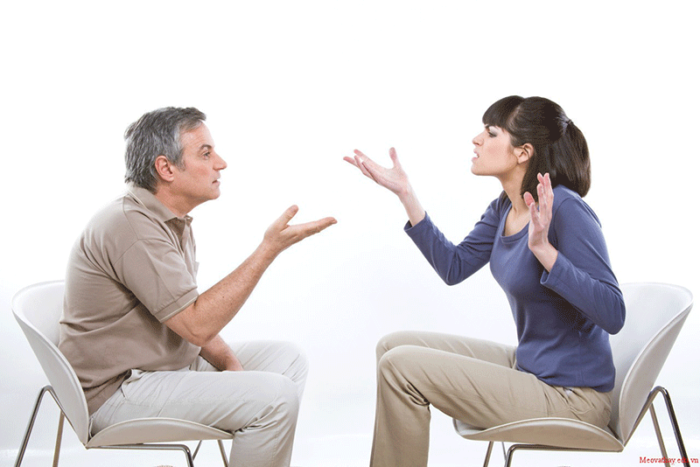
BÀI HỌC LỢI ÍCH
Vợ muốn chồng về nhà sớm, nên đã ra quy định: Nếu sau 11h mà chưa về nhà là khóa cửa. Tuần đầu tiên đã có hiệu quả, tuần thứ 2 ông chồng lại về muộn, người vợ đã theo quy định mà khóa trái cửa...
Cuối cùng người chồng đã ngủ luôn ở công ty mà không về nhà nữa. Người vợ rất chán nản không biết phải làm sao, nhưng sau khi có cao nhân chỉ bảo, bà đã đưa ra một quy định mới:
Nếu như 11 giờ đêm mà chưa về bà sẽ mở cửa đi ngủ. Ông chồng nghe thấy rất kinh hãi, từ đó trở đi ông chồng luôn về rất đúng giờ.
Qua đó chúng ta có thể thấy những quy định khắt khe không thể ép buộc được lòng người, mà nó phải xuất phát từ lợi ích của người phải thực hiện thì mới có tác dụng.

Slide 3
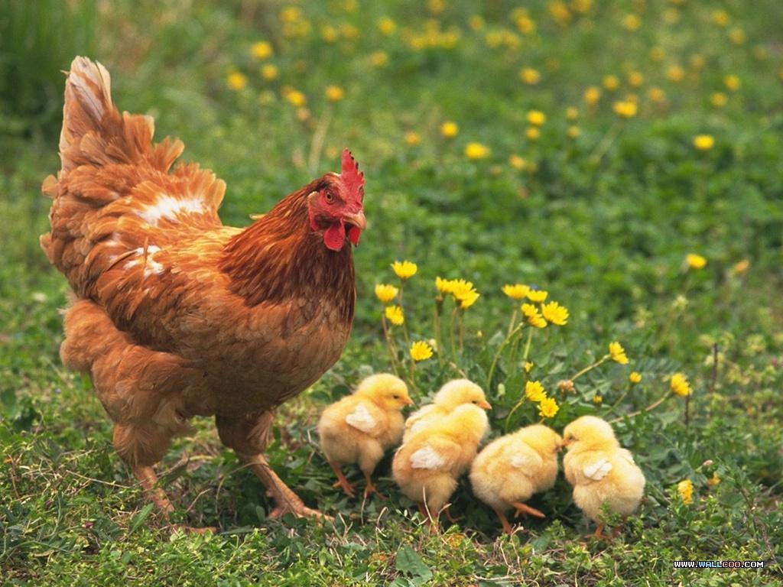
BÀI HỌC TỒN TẠI
Gà con nói với mẹ: Mẹ có thể không đẻ trứng và đi chơi cùng con không? Gà mẹ trả lời: Không được, mẹ phải làm việc. Gà con lại nói: Nhưng mẹ đã đẻ rất nhiều trứng rồi. Gà mẹ trả lời: 1 ngày không đẻ trứng, dao thái thịt sẽ kề bên cổ, 1 tháng không đẻ trứng, thì chắc chắn mẹ sẽ phải nằm trong nồi.
Bạn tồn tại bởi vì bạn tạo ra giá trị cho cuộc sống, bạn bị đào thải bởi vì bạn đã không còn giá trị. Giá trị của quá khứ không đại biểu cho tương lai, đó là lý do vì sao mỗi ngày chúng ta đều phải tiếp tục cố gắng…

Slide 4

BÀI HỌC KIÊN TRÌ
Cây tre phải dùng 4 năm để mọc được 3cm, nhưng từ năm thứ 5 trở đi, nó có thể mọc 30cm mỗi ngày, chỉ trong vòng 6 tuần nó có thể mọc được 15m. Thực ra, cây tre đã sử dụng 4 năm đầu chỉ để phát triển bộ rễ.
Đối với người hay sự việc thì cũng đều như thế, chúng ta không nên lo lắng phải làm nhiều mà không có hồi báo. Bởi vì khi chúng ta làm, chúng ta cho đi thì đây đều là giai đoạn cắm rễ. Đợi đến khi thời cơ đến, bạn sẽ vươn tới một tầm cao mà không ai dám ngờ tới

Slide 5
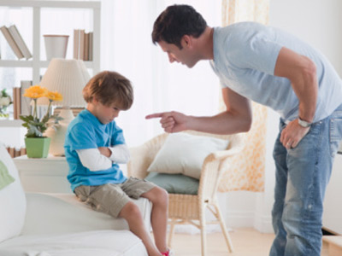
BÀI HỌC PHÁN XÉT
Người chồng về nhà sau một ngày làm việc vất vả, mở cửa nhìn thấy vợ đang đánh con. Chồng liền nhẫn nhịn đi vào bếp tìm đồ ăn, thấy nồi cháo trên bàn anh bèn múc một bát để ăn. Ăn xong anh nói, giáo dục con phải dùng đạo lý chứ không được dùng bạo lực.
Người vợ nói: “Em vừa vất vả nấu nồi cháo ngon thế này, thế mà nó lại đi đổ nước tiểu vào, anh xem như thế thì ai mà nhẫn chịu được? Người chồng nghe thấy liền tức đỏ mặt, anh lập tức đứng dậy và tiến đến cậu con trai…
Nếu như đứng ở ngoài cuộc, thì ai cũng có thể giữ được tâm thái hòa ái. Nhưng người trong cuộc thì rất khó giữ được bình tĩnh. Do đó không nên vội vàng đánh giá ai đó, bởi vì bạn không nằm trong hoàn cảnh của họ.

Slide 6

BÀI HỌC SUY XÉT
Lão hòa thượng hỏi tiểu hòa thượng: “Nếu như con tiến lên một bước là chết, lùi sau một bước cũng chết, vậy con sẽ làm như nào?” Tiểu hòa thượng liền trả lời: “Con sẽ đi sang đường bên cạnh.”
Khi gặp phải tình thế tiến thoái lưỡng nan, nếu như chúng ta có thể đứng ở một góc độ khác để suy xét vấn đề, thì chắc chắn bạn sẽ tìm được một hướng đi mới.

Slide 7
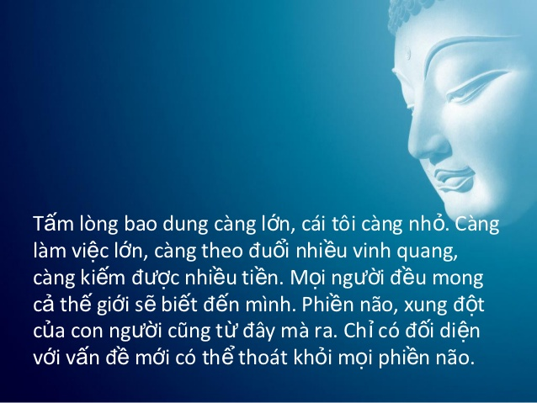
BÀI HỌC BAO DUNG
Nếu như nhỏ một giọt mực vào một cốc nước, thì cốc nước này sẽ đổi mầu và không thể uống được nữa. Nếu một giọt mực nhỏ vào biển cả, thì biển vẫn mặn và vẫn xanh biếc như trước đây.

Slide 8

Nếu như chúng ta làm việc gì cũng nghĩ cho lợi ích của người khác trước, không ngừng cố gắng trong mọi hoàn cảnh để vươn lên. Đứng ở một góc độ khác để tìm hướng đi, và đứng ở góc độ của đội phương để hiểu người khác hơn và có một tấm lòng bao la như biển cả. Thì chắn chắn bạn sẽ là người mà ai ai cũng muốn kết bạn và cuộc sống sẽ mỉm cười với bạn.

Slide 9
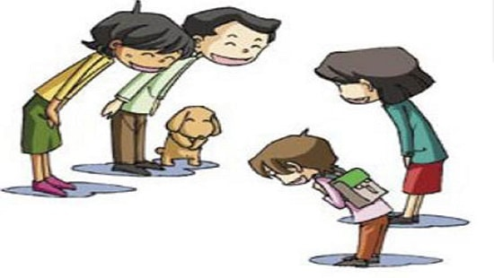
HỌC NHẬN LỖI
Thứ nhất: “học nhận lỗi”. Con người thường không chịu nhận lỗi lầm về mình, tất cả mọi lỗi lầm đều đổ cho người khác, cho rằng bản thân mình mới đúng, thật ra không biết nhận lỗi chính là một lỗi lầm lớn.

Slide 10
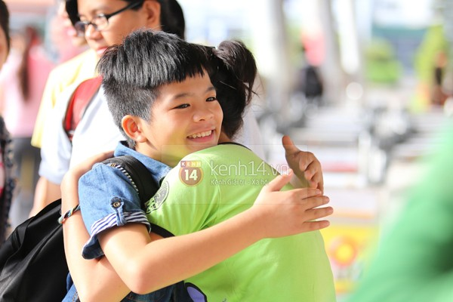
HỌC NHU HÒA
Thứ hai: “học nhu hòa”. Răng người ta rất cứng, lưỡi người ta rất mềm, đi hết cuộc đời răng người ta lại rụng hết, nhưng lưỡi thì vẫn còn nguyên, cho nên cần phải học mềm mỏng, nhu hòa thì đời con người ta mới có thể tồn tại lâu dài được. Giữ tâm nhu hòa là một tiến bộ lớn

Slide 11

HỌC NHẪN NHỤC
Thứ ba: ” học nhẫn nhục”. Thế gian này nếu nhẫn được một chút thì sóng yên bể lặng, lùi một bước biển rộng trời cao. Nhẫn chính là biết xử sự, biết hóa giải, dùng trí tuệ và năng lực làm cho chuyện lớn hóa thành nhỏ, chuyện nhỏ hóa thành không.

Slide 12

HỌC THẤU HIỂU
Thứ tư: “học thấu hiểu”. Không thiếu thấu hiểu nhau sẽ nảy sinh những thị phi, tranh chấp, hiểu lầm. Mọi người nên thấu hiểu thông cảm lẫn nhau, để giúp đỡ lẫn nhau. Không thông cảm lẫn nhau làm sao có thể hòa bình được?

Slide 13

HỌC BUÔNG BỎ
Thứ năm: “học buông bỏ”. Cuộc đời như một chiếc vali, lúc cần thì xách lên, không cần dùng nữa thì đặt nó xuống, lúc cần đặt xuống thì lại không đặt xuống, giống như kéo một túi hành lý nặng nề không tự tại chút nào cả. Năm tháng cuộc đời có hạn, nhận lỗi, tôn trọng, bao dung, mới làm cho người ta chấp nhận mình, biết buông bỏ thì mới tự tại được!

Slide 14
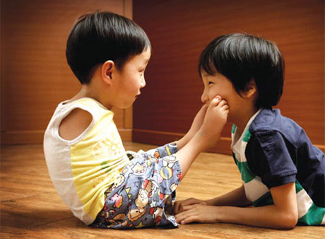
HỌC CẢM ĐỘNG
Thứ sáu: “học cảm động”. Nhìn thấy ưu điểm của người khác chúng ta nên hoan hỷ mừng vui cùng cho họ, nhìn thấy điều không may của người khác nên cảm động.
Cảm động là tâm thương yêu, tâm Bồ tát, tâm Bồ đề; trong cuộc đời của tôi, có rất nhiều câu chuyện, nhiều lời nói làm tôi cảm động, cho nên tôi cũng rất nỗ lực tìm cách làm cho người khác cảm động.

Slide 15
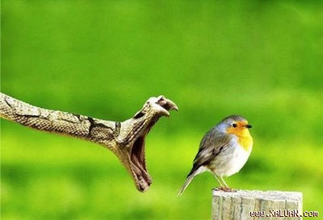
HỌC CÁCH SINH TỒN
Thứ bảy: “học sinh tồn”. Để sinh tồn, chúng ta phải duy trì bảo vệ thân thể khỏe mạnh; thân thể khỏe mạnh không những có lợi cho bản thân, mà còn làm cho gia đình, bè bạn yên tâm.

Slide 16

HỌC CÁCH THAY ĐỔI
Thứ tám: “học thay đổi”. Chúng ta không thể yêu cầu người khác thay đổi theo mình, mà mình cần thay đổi để thích nghi theo mọi người. Đời thay đổi khi chúng ta thay đổi. thay đổi để phù hợp, thay đổi để tồn tại trong cuộc sống

Slide 17
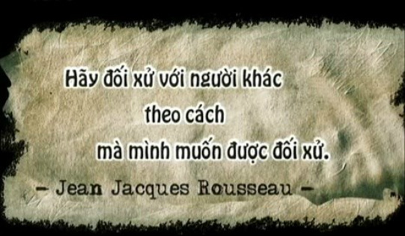
THANKS

